Slide 1
CONEXIÓN DEFINITIVA DE PUERTO DRUMMOND A FUTURA SUBESTACIÓN RIO CÓRDOBA 220 kV
Septiembre de 2017

Slide 2
CONTENIDO
Antecedentes
Ubicación
Alcance del Proyecto
Diagrama Unifilar
Alternativas de Rutas para la Línea
Conclusiones

Slide 3
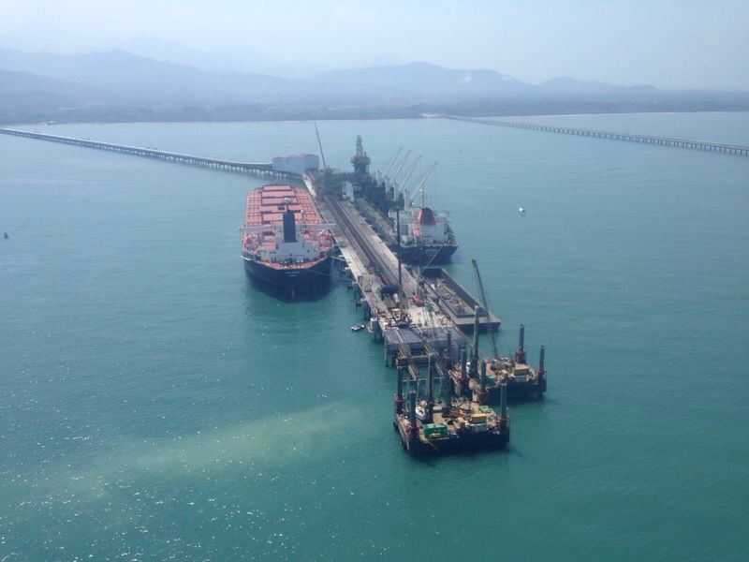
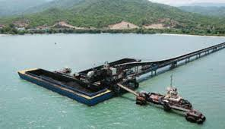
1. ANTECEDENTES
CLIENTE: DRUMMOND LTD
DRUMMOND Company Inc. es una compañía privada establecida en la ciudad de Birmingham, estado de Alabama (Estados Unidos), cuya actividad es la explotación de carbón.
DRUMMOND Company Inc. constituyó la filial DRUMMOND Ltd. para el desarrollo de sus proyectos en Colombia.
DRUMMOND Ltd. cuenta con “Puerto Drummond”, un puerto marítimo ubicado sobre el mar Caribe, en el municipio de Ciénaga, Magdalena, el cual se dedica al embarque de carbón a través del cargue directo y posee una capacidad instalada de 60 millones de toneladas por año.

Slide 4
1. ANTECEDENTES
En cumplimiento del artículo 113 de la Ley 1450 de 2011 y las Resoluciones 098 y 298 de 2012 del Ministerio de Transporte, DRUMMOND construyó un sistema de cargue directo de carbón en su Puerto ubicado en jurisdicción del municipio de Ciénaga (Magdalena), lo cual requirió incrementar su demanda en potencia de 10 MW a 50 MW; esta demanda no puede ser atendida desde la red de ELECTRICARIBE.
Para atender el incremento de potencia, TRANSELCA solicitó una conexión provisional en “T” a la línea del STN Santa Marta – Fundación 1 de 220 kV, que fue aprobada por el CNO mediante Acuerdo No. 668 del 06 de febrero de 2014. La UPME aprobó a DRUMMOND el incremento de la demanda en concepto del 25 de noviembre de 2013 con radicado No. 20131500072561.
TRANSELCA y DRUMMOND suscribieron Contrato de Conexión el 25 de noviembre de 2014 por la conexión al STN.
La conexión provisional al STN se encuentra operativa desde el 14 de diciembre de 2014, mediante la nueva subestación Puerto Drummond a 220 kV y un tramo de línea de 250 metros conectado en “T” a la línea Santa Marta – Fundación 1. Esta conexión tenía previsto operar hasta el 31 de diciembre de 2016, fecha en la que se estimaba debía estar en operación la futura subestación Río Córdoba. Posteriormente, mediante acuerdo CNO 910 del 03 de noviembre de 2016, se amplío el plazo de la conexión en “T” hasta el 31 de diciembre de 2018.

Slide 5
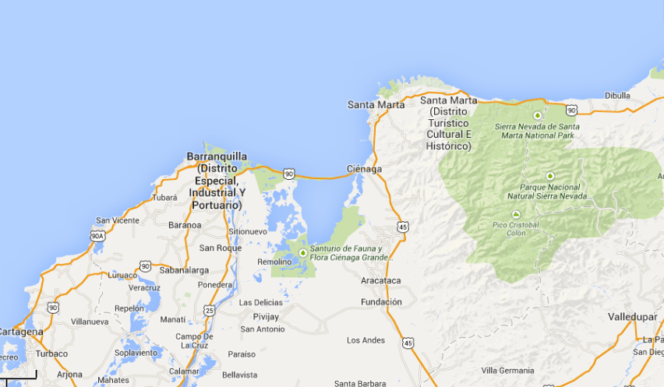
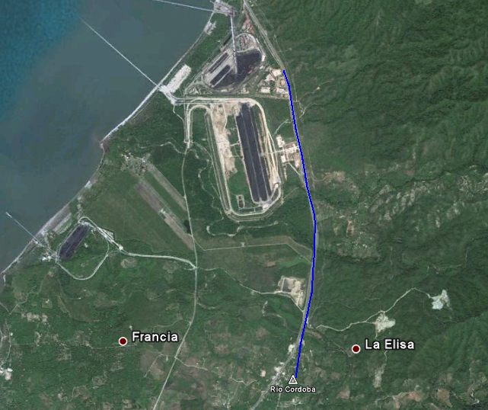
2. UBICACIÓN
El proyecto se encuentra ubicado en el municipio de Ciénaga, departamento del Magdalena en cercanía de la subestación Rio Córdoba 110 kV.
Zona del Proyecto
Subestación Drummond – Río Córdoba
S/E
Drummond

Slide 6
3. ALCANCE DEL PROYECTO
El proyecto consiste en el diseño y construcción de una (1) línea de transmisión de aproximadamente 5 Km de longitud, en circuito sencillo, entre la subestación Drummond 220 kV y la nueva Subestación Rio Córdoba 220 kV propiedad de EBB.

Slide 7
4. DIAGRAMA UNIFILAR
FUNDACIÓN I
STA. MARTA I
STA. MARTA II
5 Km
FUTURO
220 kV
220 kV
TR-01
220/22,9 kV
50 MVA
(DRUMMOND)
Línea de Transmisión a construir por TRANSELCA
220 kV
SUBESTACIÓN Puerto Drummond 220 kV
Propiedad de TRANSELCA
Bahía de Línea propiedad de EEB
220 kV
Convocatoria UPME 06-2014
TR-1
TR-2
FUNDACIÓN II
NUEVA SUBESTACIÓN RIO CÓRDOBA 220 kV
Propiedad de EEB

Slide 8
5. ALTERNATIVAS DE RUTA PARA LA LÍNEA
TRANSELCA con el objeto de definir una alternativa lineal óptima para la conexión definitiva contrató con la firma Consultores Unidos S.A. el estudio de viabilidad económica, técnica, ambiental y predial de cinco (5) posibles rutas como siguen a continuación:
Alternativa 1: Aérea ubicada del lado oriental de la carretera Ciénaga – Santa Marta, al este de la línea de transmisión Santa Marta - Fundación a 220 kV
Alternativa 2: Aérea ubicada del lado oriental de la carretera Ciénaga – Santa Marta, al oeste de la línea de transmisión Santa Marta - Fundación a 220 kV
Alternativa 3: Aérea ubicada del lado occidental de la carretera Ciénaga – Santa Marta
Alternativa 4: Subterránea ubicada en el separador central de la carretera Ciénaga – Santa Marta
Alternativa 5: Aérea ubicada en el separador central de la carretera Ciénaga – Santa Marta

Slide 9
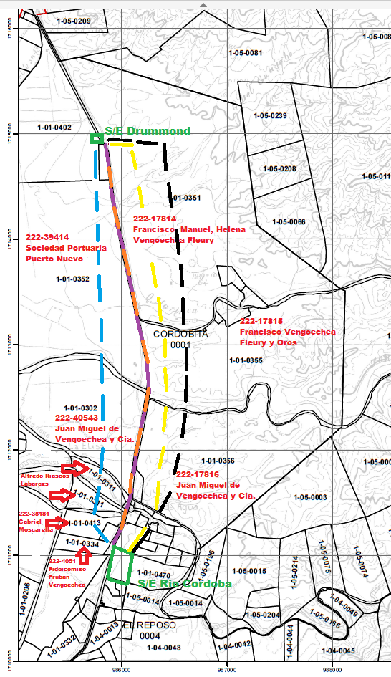
5. ALTERNATIVAS DE RUTA PARA LA LINEA
Alternativa 1
Alternativa 2
Alternativa 3
Alternativa 4
Alternativa 5

Slide 10
5. ALTERNATIVAS DE RUTA PARA LA LÍNEA
GESTIÓN Y DIFICULTADES ALTERNATIVAS 1 y 2
Negociaciones de predios
Mediante comunicaciones radicadas No. 1436/2017, 1437/2017 y 1438/2017, TRANSELCA extendió oferta de constitución de servidumbre a la familia De Vengoechea por el 100% de avalúo comercial del inmueble. Esta propuesta fue rechazada mediante comunicaciones 1389/2017, 1390/2017 y 1727/2017 aduciendo:
“La razón antes expresada se fundamenta en el hecho de que el predio ya soporta servidumbres de conducción de energía eléctrica y gas, lo cual ha reducido sustancialmente las áreas aprovechables del predio…” y agregando: “…no nos asiste interés alguno en negociar la constitución de servidumbre propuesta”.
Declaratoria de Utilidad Publica
TRANSELCA solicitó Declaratoria de Utilidad Publica de la ruta No. 1 mediante comunicación al Ministerio de Minas y Energía No. 000944-2017 del 15 de marzo de 2017, sin que a la fecha exista un pronunciamiento definitivo.

Slide 11
5. ALTERNATIVAS DE RUTA PARA LA LÍNEA
GESTIÓN Y DIFICULTADES ALTERNATIVA 3
En documento radicado con el No. 2192/2016 del 28 de septiembre de 2016, el contratista negociador de inmuebles de TRANSELCA presentó informe de acercamiento a la Familia Vengoechea Fleury propietaria de dos (2) inmuebles a afectar con la Alternativa 3. En dicho documento se señalaba que el señor Juan Miguel de Vengoechea manifestó “que no permitiría la instalación” del proyecto.
No obstante lo anterior, mediante comunicaciones radicadas 2099/2017 y 2167/2017, TRANSELCA extendió oferta de constitución de servidumbre a la familia De Vengoechea por el 100% de avalúo comercial del inmueble incluyendo el costo del los cultivos afectados. Estas propuestas también fueron rechazadas por el propietario arguyendo razones similares que en la propuesta por la alternativa 1 y 2.

Slide 12
5. ALTERNATIVAS DE RUTA PARA LA LÍNEA
GESTIÓN Y DIFICULTADES ALTERNATIVAS 4 y 5
El día 6 de julio de 2015, TRANSELCA consultó a la ANI la viabilidad de instalar la línea de conducción del proyecto en el separador central de la vía Ye de Ciénaga – Santa Marta, a lo que dicha entidad contestó declarándose incompetente sobre la materia y remitiendo el tema a la Gobernación del Magdalena para respuesta.
En comunicación 2704/2015 del 12 de noviembre de 2015 la Gobernación del Magdalena señaló a TRANSELCA que:
“De acuerdo a los requerimientos atinentes a la seguridad en la vía, no es posible ocupar el separador, pues implica un riesgo para los usuarios de la vía, los mismos deben estar despejados en cumplimiento de la normatividad de INVIAS”.
No obstante lo anterior, TRANSELCA ha continuado gestionando ante la Gobernación del Magdalena la viabilidad de utilizar el separador central de la vía Ciénaga – Santa Marta para la construcción de la línea subterránea. TRANSELCA se encuentra recopilando información requerida por la Gobernación para revisar su posición.

Slide 13
6. CONCLUSIONES
Las alternativas 1, 2 y 3 para la construcción de la línea, no han resultado viables ante la negativa de propietarios de predios para la constitución de servidumbres. Con respecto a la alternativa 5, siendo esta una opción aérea, queda descartada por razones de seguridad vial.
Por razón de la naturaleza de la conexión, privada, no es factible la imposición de servidumbres, a menos que el proyecto sea declarado de utilidad pública.
La única opción factible y sujeta a aprobación de la Gobernación del Departamento del Magdalena es mediante una línea subterránea por el separador central de la vía Ciénaga - Santa Marta, con una longitud de 5 km de longitud.
Una línea a 220 kV, por su nivel de tensión, requiere Licencia Ambiental tramitada ante la ANLA, según concepto emitido por esta entidad.
El plazo de construcción estimado a partir de la aprobación del uso del separador central por parte de la Gobernación, es de no menos de 42 meses, a partir del otorgamiento del permiso de la Gobernación Del Magdalena.

